Slide 1
Parts of the body

Slide 2

ZÁKLADNÍ ŠKOLA SLOVAN, KROMĚŘÍŽ, PŘÍSPĚVKOVÁ ORGANIZACE
ZEYEROVA 3354, 767 01 KROMĚŘÍŽ
projekt v rámci vzdělávacího programu
VZDĚLÁNÍ PRO KONKURENCESCHOPNOST
ŠABLONA ČÍSLO: III/2
NÁZEV: INOVACE A ZKVALITNĚNÍ VÝUKY PROSTŘEDNICTVÍM ICT
PŘEDMĚT: ANGLIČTINA
ROČNÍK: IV.
TÉMA: PARTS OF THE BODY
AUTOR: MGR. HANA KOLÁČKOVÁ
DATUM VYTVOŘENÍ: 16. 2. 2012
VY_32_INOVACE_52_HK

Slide 3
ANOTACE
Prezentace je vytvořena jako doplněk k učivu slovní zásoby tematického okruhu části lidského těla, zařazeného do 4. ročníku angličtiny.
V rámci prezentace se žáci seznámí:
- S jednotlivými částmi lidského těla v jednotném i množném čísle.
- S použitím neurčitého členu “a“ před souhláskou a “an“ před samohláskou.
Se stavbou věty jednoduché přítomného času prostého.
Vyřeší osmisměrku a doplní písmena do neúplných slov.
Nakreslí příšeru podle popisu.
Zkušenosti z pilotování:
- Kresbu příšery podle návodu i osmisměrku žáci zvládli bez problémů. Poněkud obtížnější pro ně bylo doplňovací cvičení.

Slide 4
WHAT´S THIS ?
They are arms.

Slide 5
WHAT´S THIS ?
It´s an ear.

Slide 6
WHAT´S THIS ?
It´s an eye.

Slide 7
WHAT´S THIS ?
It´s a foot.

Slide 8
WHAT´S THIS ?
It´s a hand.

Slide 9
WHAT´S THIS ?
It´s a leg.

Slide 10
WHAT´S THIS ?
It´s a mouth.
It´s a tongue.

Slide 11
WHAT´S THIS ?
It´s a nose.

Slide 12
WHAT´S THIS ?
It´s a face.

Slide 13
WHAT´S THIS ?
It´s a finger.
It´s a nail.

Slide 14
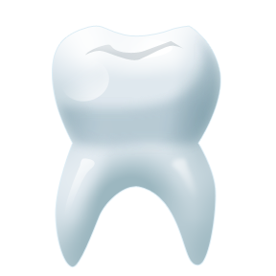
WHAT´S THIS ?
It´s a tooth.

Slide 15
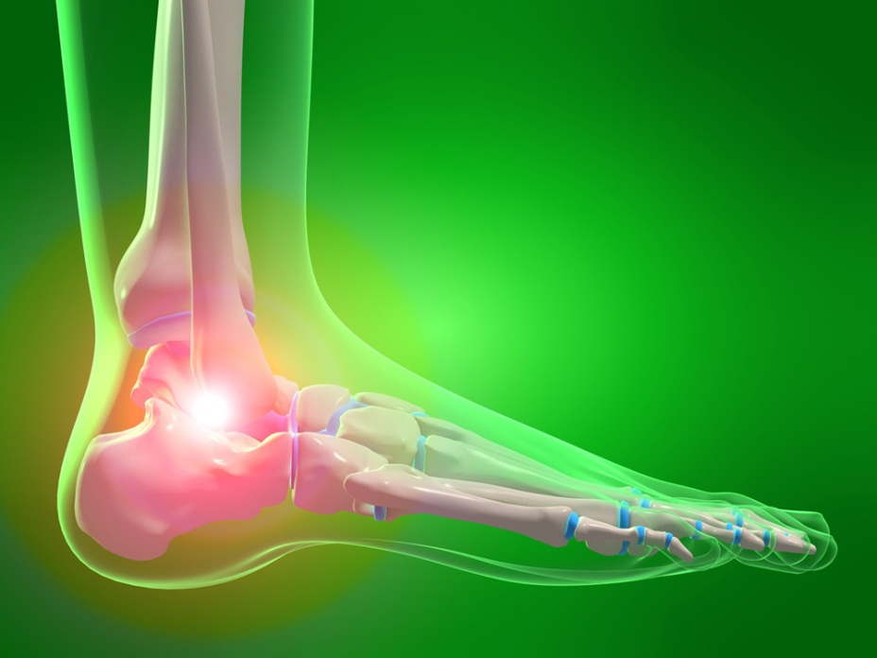
WHAT´S THIS ?
It´s an ankle.

Slide 16
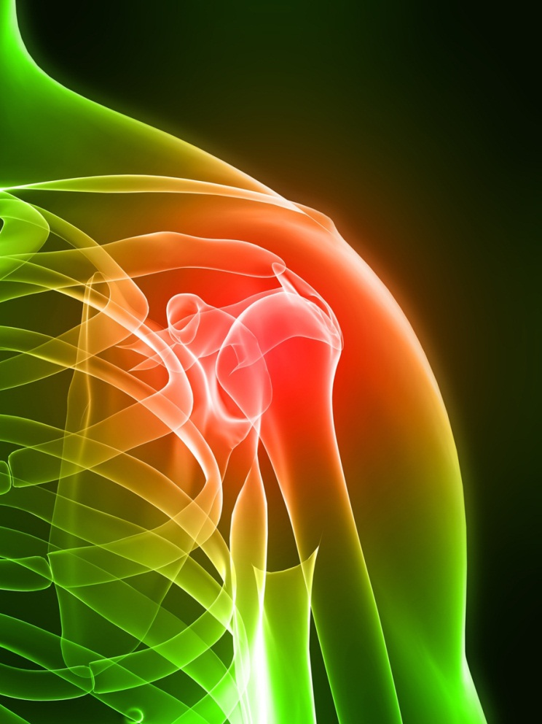
WHAT´S THIS ?
It´s a shoulder.

Slide 17
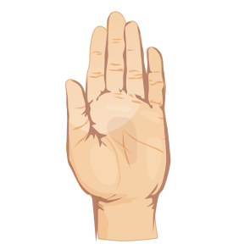
WHAT´S THIS ?
It´s a palm.

Slide 18
WHAT´S THIS ?
They are lips.

Slide 19
WHAT´S THIS ?
It´s a neck.

Slide 20
WHAT´S THIS ?
It´s a knee.

Slide 21
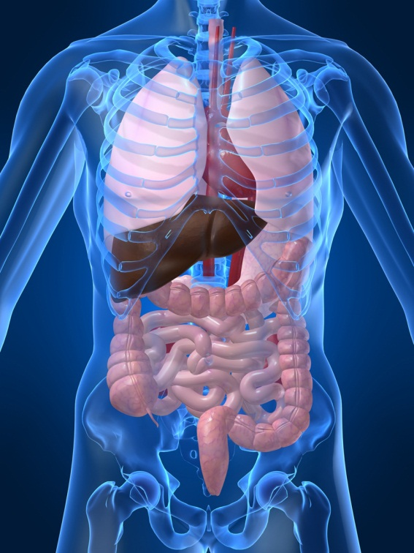
WHAT´S THIS ?
It´s a chest.

Slide 22
WHAT´S THIS ?
It´s a chin.

Slide 23
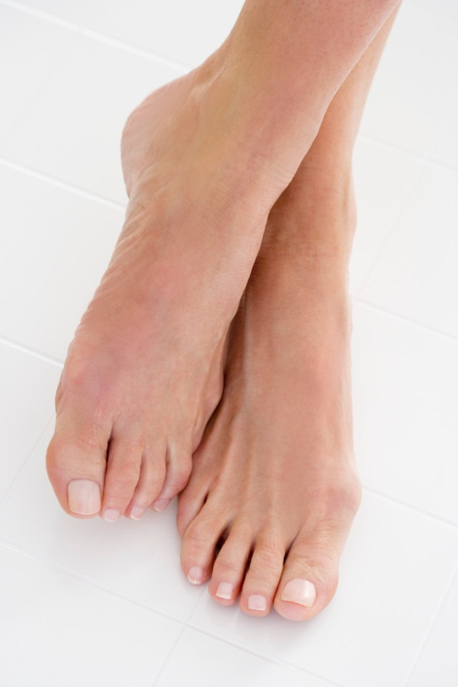
WHAT´S THIS ?
It´s a toe.

Slide 24
FIND
ANKLE MOUTH
LEG HEAD
SHOULDER HAND
TEETH CHEST
HAIR CHIN
TONGUE FACE
PAMLM NAIL
EYE FINGER
LIP
ARM
NECK
TOES
NOSE
KNEE
A T E E T H – F F E
F N O - C H I N S E
O A K N R N A H - N
E - C L G H O I K K
D H I E E U T C R M
D A R Y L S E U L T
N R E D E N - A O E
A M E H L I P E - M
H R C - N O S E A D

Slide 25
DRAW A MONSTER
This monster has got four green arms with yellow fingers and red palms.
It has got long orange hair on its shoulders but no hair on its head.
Its three legs are blue and its toes are white.
The monster´s face is big and pink.
It has got three violet eyes and a big brown nose.
There are two black ears on its head.

Slide 26
COMPLETE THE WORDS
- A – L - E E - - C - I –
- - K – E M - - T - E - -
T - - G U - H - - R H - A –
P - - M S H - - - D - -
- - C K K - - E L - G
F - C - F - - G – R T - - S
- O S - E - - - R -
C H - - T - - P - - N D

Slide 27
SOLUTION
NAIL TEETH CHIN
ANKLE MOUTH EAR
TONGUE HAIR HEAD
PALM SHOULDER
NECK KNEE LEG
FACE FINGER TOES
NOSE EYE ARM
CHEST LIP HAND

Slide 28
ZDROJE [on line] dostupné z
www.office.microsoft.com

